Slide 1


DISPLAY 7 SEGMENTOS
SERGIO ANDRES CASTAÑO GIRALDO
sergio@peq.coppe.ufrj.br

Slide 2
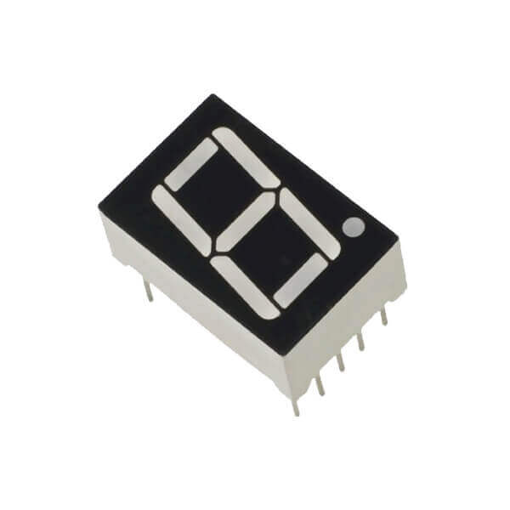
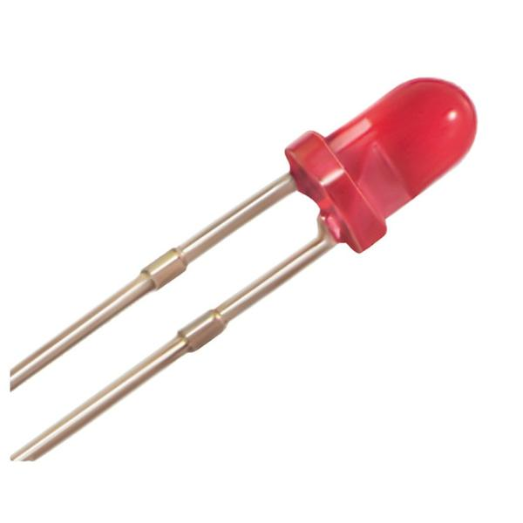
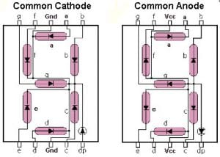
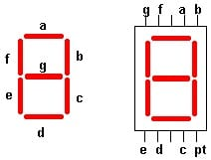
DISPLAY 7 SEGMENTOS
Cathode (-)
Anode (+)

Slide 3
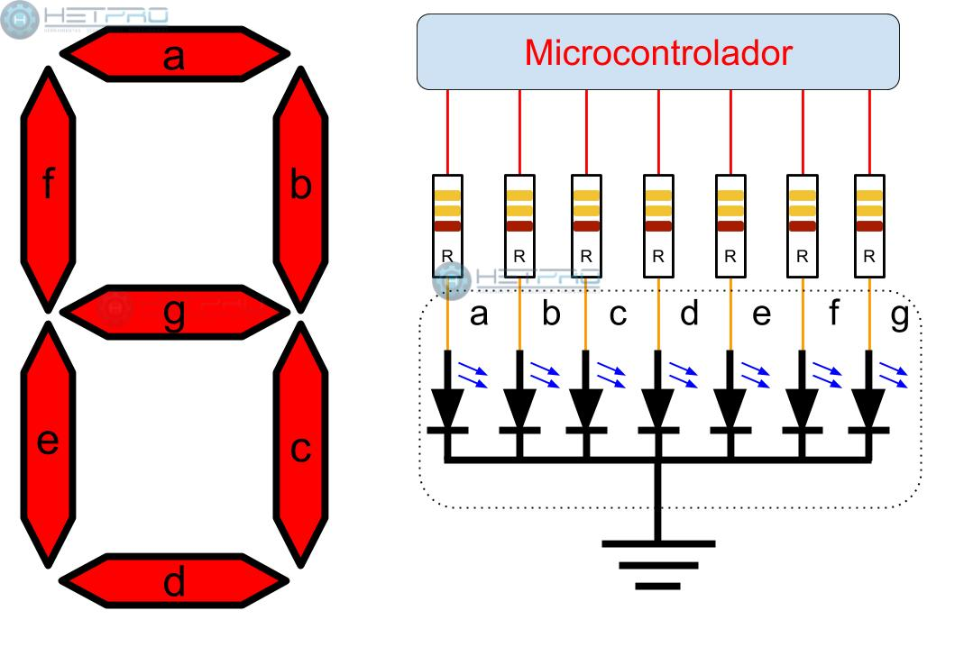
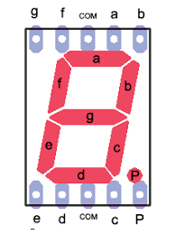
DISPLAY 7 SEGMENTOS CATHODE COMÚM

Slide 4
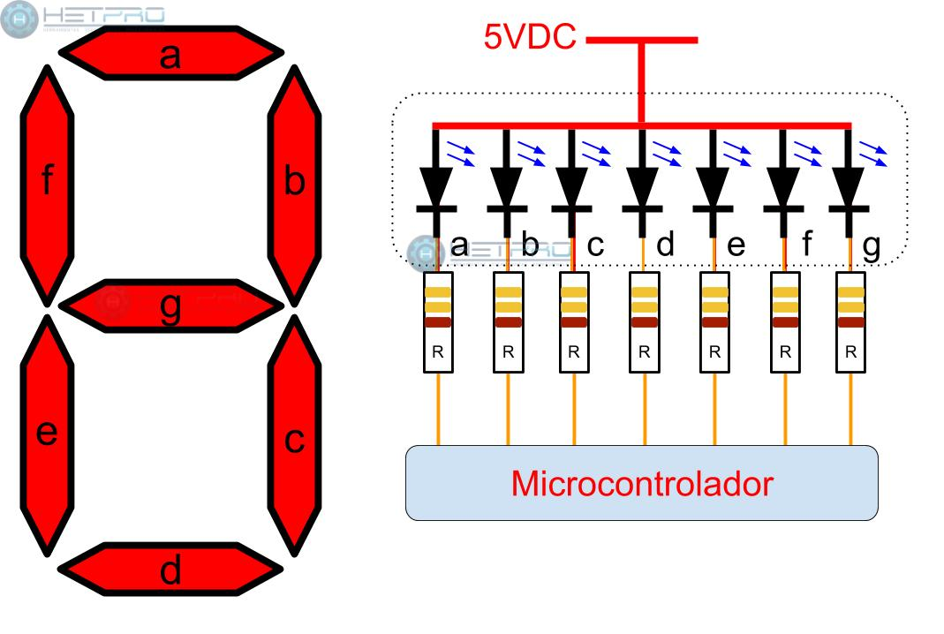
DISPLAY 7 SEGMENTOS ANODE COMÚM

Slide 5
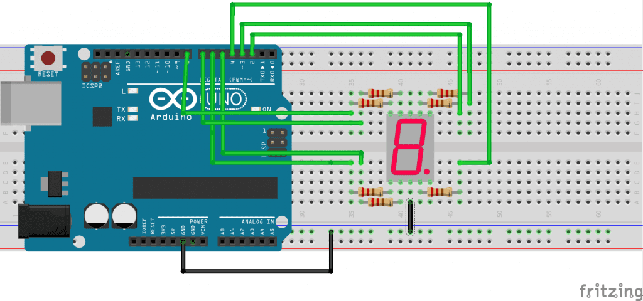
EXEMPLO: CATHODE COMÚM

Slide 6
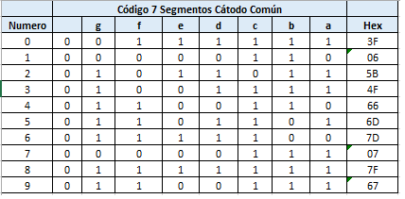
TABELA CATHODE COMÚM

Slide 7
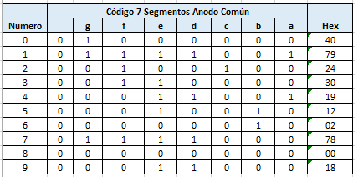
TABELA ANODE COMÚM

Slide 8
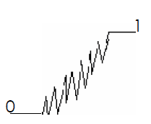
PROBLEMA DO BOUNCE
Os sistemas mecânicos como interruptores e botões podem apresentar um problema de ruído que a gente conhece como Bounce.
Ao pressionar um botão nós fazemos com que os seus contatos se choquem o que fará com que o botão trepide um pouco antes de se estabilizar. Esse fenômeno é similar ao que acontece com uma bolinha de ping pong quando jogada contra ao chão, que quica algumas vezes antes de se estabilizar. A figura abaixo mostra a forma de onda do sinal produzido pelo botão ao ser pressionado.

Slide 9
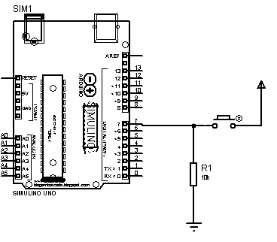
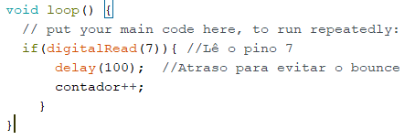
PROBLEMA DO BOUNCE
Para solucionar o problema do Bounce, simplesmente adicionamos um
Atraso de uns 100ms

Slide 10
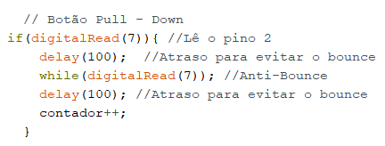
PROBLEMA DO BOUNCE
Para solucionar o problema do Bounce, simplesmente adicionamos um
Atraso de uns 100ms
E se eu quero contar só quando soltar o botão?

Slide 11
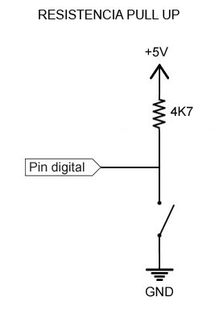
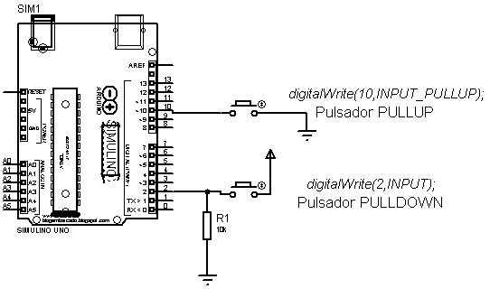
RESISTENCIAS PULL-UP
O Arduino possui umas resistências internas que estão ligadas a positivo nas entradas digitais. Mas a gente tem que configura-las se nós quisermos usa-las.

Slide 12
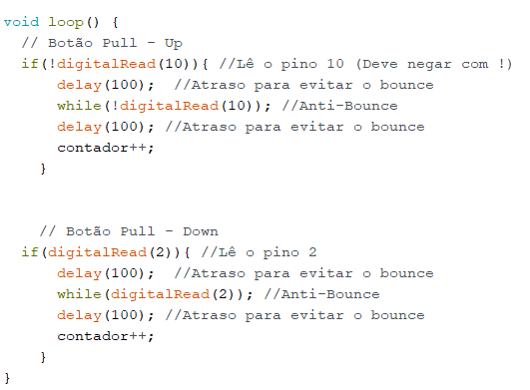
RESISTENCIAS PULL-UP
O Arduino possui umas resistências internas que estão ligadas a positivo nas entradas digitais. Mas a gente tem que configura-las se nós quisermos usa-las.

Slide 13
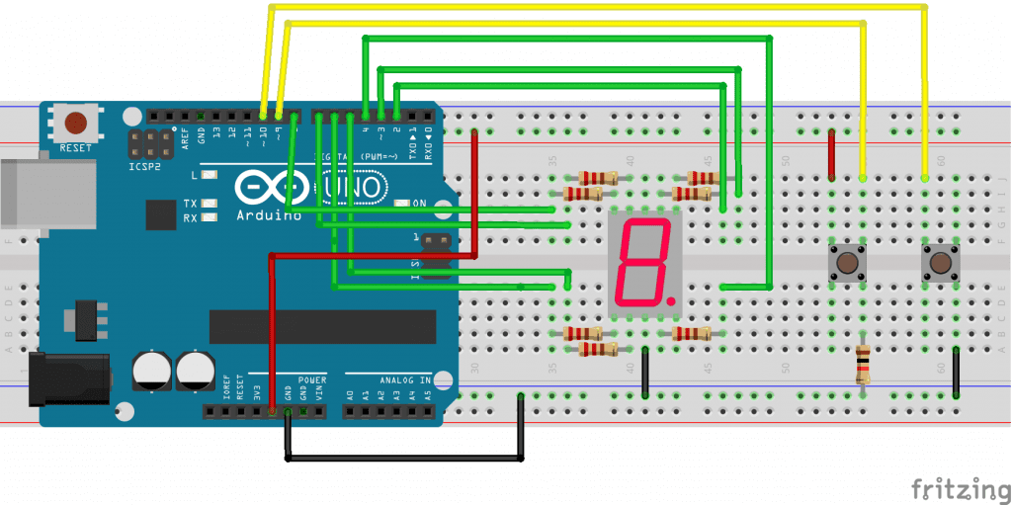
Exemplo 2

Slide 14
TABELA CATHODE COMÚM
Vetor (Array)
Posição dentro do Array:
0
9

Slide 15

TABELA ANODE COMÚM
Vetor (Array)
Posição dentro do Array:
0
9

Slide 16
FUNÇÃO BITREAD
Arduino possui a seguinte função que vai nos ajudar manipular o display 7 segmentos facilmente.
bitRead(x, n)
Parâmetros
x: número que deseja ler
n: bit que tem que devolver (o menos significativo está na direita)
Numero: 11 - (1011)
bitRead(11,0); //obtem o bit 0 (1)
bitRead(11,1); // obtem o bit 1 (1)
bitRead(11,2); // obtem o bit 2 (0)
bitRead(11,3); // obtem o bit 3 (1)

Slide 17
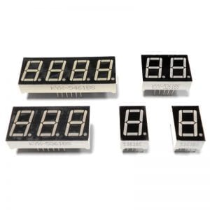
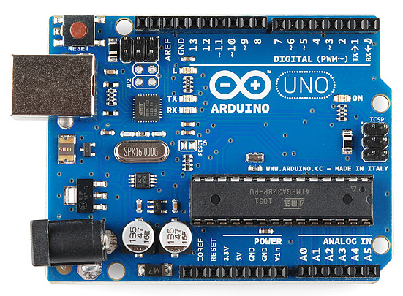
MULTIPLEXAÇÃO DISPLAY 7 SEGMENTOS

Slide 18
MULTIPLEXAÇÃO DISPLAY 7 SEGMENTOS

Slide 19
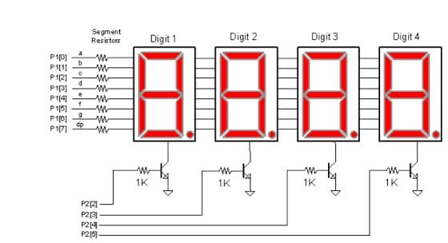
CATHODE COMÚM

Slide 20
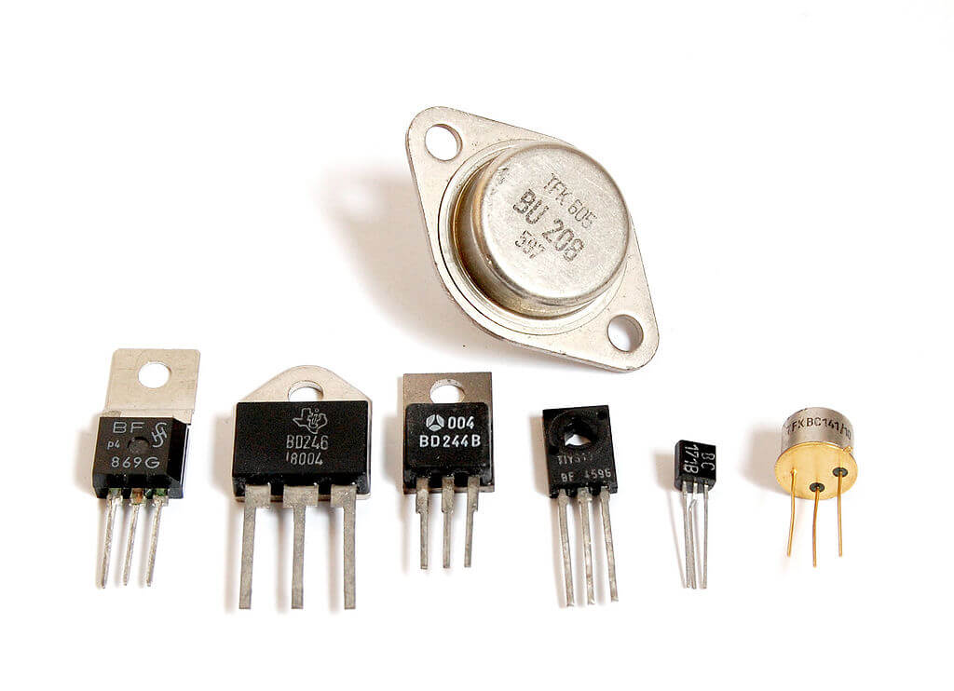
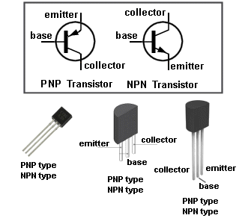
TRANSISTORS

Slide 21
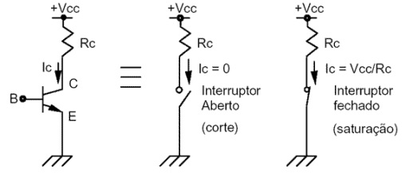
TRANSISTORS

Slide 22
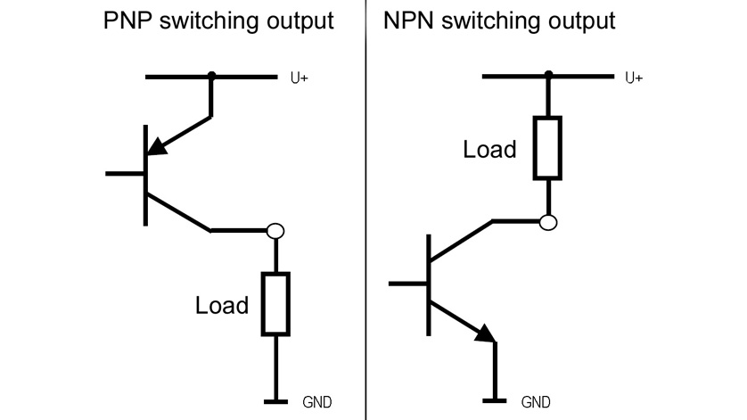
TRANSISTORS

Slide 23
CATHODE COMÚM

Slide 24
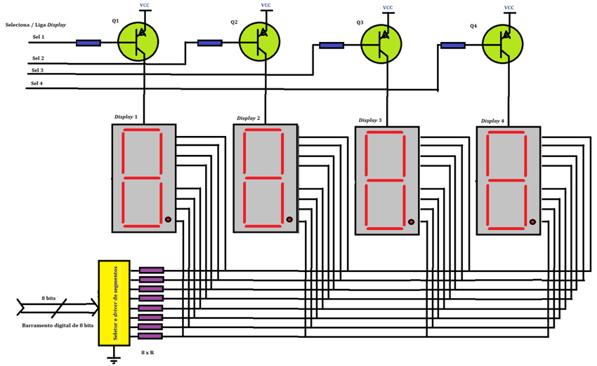
ANODE COMÚM

Slide 25
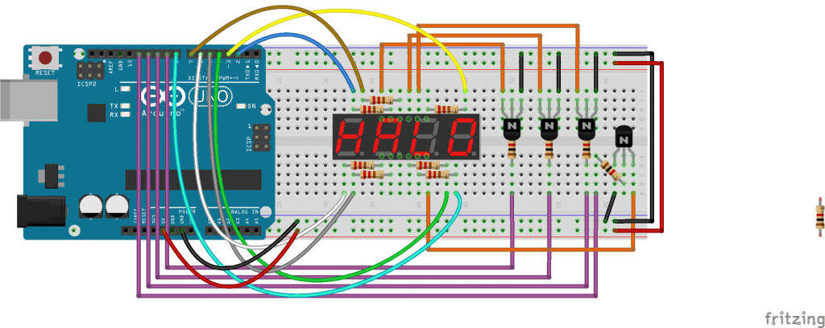
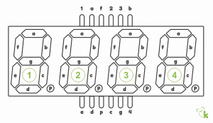
MULTIPLEXAÇÃO DISPLAY 7 SEGMENTOS

